Slide 1



UNIVERSIDAD AUTÓNOMA DEL ESTADO DE MÉXICO
CENTRO UNIVERSITARIO UAEM VALLE DE CHALCO
UNIDAD DE APRENDIZAJE:
Diseño de Objetos Complejos LDI302
“El pensamiento Creativo en el Design Thinking”
Sólo visión proyectables
AUTOR:
MARIO GERSON URBINA PÉREZ
LICENCIATURA EN DISEÑO INDUSTRIAL
Facultad de Arquitectura y Diseño, CU Valle de Chalco, CU Zumpango.
Octubre 2017

Slide 2
Diseño de Objetos Complejos
Plan 2015

Slide 3
IDENTIFICACIÓN DE LA UNIDAD DE APRENDIZAJE.
Horas de práctica: 9
Clave: LDI302
Horas de teoría: 9
Total de horas: 9
Créditos:9
Tipo de Unidad de Aprendizaje: Curso
Carácter de la Unidad de Aprendizaje: Obligatoria.
Núcleo de formación: Sustantivo.
Modalidad: Presencial.

Slide 4
GUIÓN EXPLICATIVO
EL PRESENTE MATERIAL ESTA PENSADO PARA SER UTILIZADO POR EL DOCENTE EN LA UNIDAD UNO DE LA ASIGNATURA DE DISEÑO DE OBJETOS COMPLEJOS, PARA ELLO SE HAN DESARROLLADO UNA SERIE DE DEFINICIONES, IMAGENES Y ESQUEMAS (LA MAYORÍA DE AUTORÍA PROPIA) QUE SEGÚN LOS OBJETIVOS, PROPÓSITOS Y COMPETENCIAS DE LA UNIDAD DE APRENDIZAJE FUNCIONAN PARA UN MAYOR ENTENDIMIENTO DE COMO EL BINOMIO DE LA CREATIVIDAD MÁS UN ENFOQUE DISEÑÍSTICO COMO EL DESIGN THINKING AYUDAN A FACILITAR EL PROCESO DE DISEÑAR.
EL GUIÓN SE DIVIDE DE LA SIGUIENTE FORMA:
PRESENTACIÓN DE LA UNIDAD DE APRENDIZAJE.
PROPÓSITO DE LA UNIDAD DE APRENDIZAJE.
ESTRUCTURA DE LA UNIDAD DE APRENDIZAJE.
SECUENCIA DIDÁCTICA.
SECUENCIA DIDÁCTICA (UNIDAD UNO).
PENSAMIENTO CREATIVO.
EL PENSAMIENTO CREATIVO EN EL DISEÑO
El DESIGN THINKING
EL BINOMIO PERFECTO
CONCLUSIONES Y REFERENCIAS.

Slide 5

PRESENTACIÓN
La principal función del pensamiento Creativo es la comprensión de la realidad, y esta puede darse desde varios enfoques, para que el estudiante adquiera conciencia de sus procesos de pensamiento, para intervenir en ellos de manera asertiva debiendo realizarse en forma flexible, constructiva y electiva para el desarrollo de la creatividad y proporcionándole herramientas para el adecuado desempeño de sus estudios a lo largo de la carrera.

Slide 6
PRESENTACIÓN
Utilizando el enfoque diseñístico conocido como el Design Thinking junto al pensamiento Creativo lograrán una mejor comprensión del proceso de diseño y se obtendrán mejores soluciones a la resolución de problemas, pero sobretodo se logrará una mejor conceptualización del verdadero significado de diseñar y materializar un objeto.

Slide 7
-PROPÓSITO DE LA UNIDAD DE APRENDIZAJE
Diseñar objetos de baja complejidad a través de la aplicación de principios para la construcción de la forma y función, entendiendo como objeto complejo: diferentes materiales, movimientos simples basados en la energía humana, ensamblado con varias piezas sin mecanismos complejos y con énfasis en el uso de los materiales.

Slide 8
- COMPETENCIAS GENÉRICAS
Competencias Desarrollo de proyectos
El Licenciado en Diseño Industrial contará con las competencias y aprendizajes para:
• Crear modelos de objetos, productos y servicios acordes a las necesidades de las personas a través del proceso de diseño.
• Crear propuestas innovadoras de diseño industrial para resolver la problemática sociocultural del consumo de objetos, productos y servicios.
• Definir los criterios que fundamentan las propuestas de diseño industrial para el diseño e innovación de objetos, productos y servicios.
• Elevar la calidad de vida de la sociedad mediante objetos, productos y servicios amigables con el medio ambiente y estilos de vida.
• Evaluar el desarrollo e implantación del proyecto de diseño industrial.

Slide 9
- COMPETENCIAS GENÉRICAS
Competencias Desarrollo de proyectos
• Planificar el modo y proceso de producción de los objetos, productos y servicios.
• Proponer el diseño industrial de objetos y productos empleando principios ecológicos, ergonómicos, estéticos y semióticos.
• Proponer soluciones integrales a las necesidades de la sociedad, mercado y usuario sobre el diseño industrial de objetos, productos y servicios.
• Representar objetos, productos y servicios bidimensional y tridimensionalmente.
• Utilizar la normatividad relativa a los derechos de autor, marca y patente.
• Utilizar maquinaría y herramienta, así como los materiales más adecuados para la materialización de los objetos o productos.
• Utilizar normas de calidad en la producción de insumos, productos y servicios.

Slide 10
OBJETIVOS DEL NÚCLEO DE FORMACIÓN: SUSTANTIVO.
El núcleo sustantivo tiene como objetivo desarrollar en el alumno el dominio teórico, metodológico y axiológico del campo de conocimiento donde se inserta la profesión.
Comprenderá unidades de aprendizaje sobre los conocimientos, habilidades y actitudes necesarias para dominar los procesos, métodos y técnicas de trabajo; los principios disciplinares y metodológicos subyacentes; y la elaboración o preparación del trabajo que permita la presentación de la evaluación profesional.
-

Slide 11
Objetivos del área curricular o disciplinaria: Diseño Industrial.
Formular propuestas de diseño de forma innovadora y eficiente de acuerdo a los diferentes sectores productivos nacionales, evaluando los entornos, a través del proceso conceptual, metodológico y de representación, que integre los conocimientos y habilidades adquiridas en las áreas de diseño industrial, filosofía y sociología, ergonomía, ecología, económica administrativa, ciencia de los materiales y comunicología del programa educativo, de acuerdo a los ámbitos local, regional y global, con el propósito de mejorar la calidad de vida de la sociedad; de forma libre, reflexiva, responsable y solidaria, promoviendo el humanismo como forma de vida.
-

Slide 12
OBJETIVOS DE LA UNIDAD DE APRENDIZAJE.
Diseñar objetos de baja complejidad a través de la aplicación de principios para la construcción de la forma y función, entendiendo como objeto complejo: diferentes materiales, movimientos simples basados en la energía humana, ensamblado con varias piezas sin mecanismos complejos y con énfasis en el uso de los materiales.

Slide 13
- ÁMBITOS DE DESEMPEÑO PROFESIONAL
El desarrollo y aplicación de las habilidades del pensamiento permite optimizar el empleo y aprovechamiento de la inteligencia para la adecuada resolución de problemáticas de la disciplina de Diseño Industrial, con especial énfasis en aplicar los diferentes tipos de pensamientos en soluciones de diseño.

Slide 14
- DESARROLLO DE LA UNIDAD DE APRENDIZAJE

Slide 15
SECUENCIA DIDÁCTICA
Es importante ver como através de un proceso reflexivo con parámetros predeterminados, que el enfoque del “Design Thinking” establece como la aplicación de un concepto para el diseño de un objeto de tipo complejo y como el proceso creativo se conjugan para que todas las unidades que conforman esta unidad de aprendizaje se acoplen para lograr un “Diseño Integrador” o “Total”.

Slide 16
SECUENCIA DIDÁCTICA
diseño de objetos complejos
unidad 1
unidad 2
unidad 3
unidad 4
unidad 5
unidad 6

Slide 17

INTRODUCCIÓN
Pensar es una habilidad que puede desarrollarse .
Para ello se requiere diseñar y aplicar procedimientos dirigidos a ampliar y estimular el uso de la mente, desarrollar estructuras que faciliten el procesamiento de la información y propiciar la práctica consciente y controlada de los procesos que favorezcan el pensamiento.

Slide 18
ANTECEDENTES
Robert Ennis, es el teórico más influyente entre todos los que se han propuesto definir el pensamiento y en 1985 lo definió de manera más simple: "razonamiento reflexivo y razonable, dirigido a decidir qué creer o qué hacer". Desde entonces, la mayoría ha acordado que ésta es una buena descripción del pensamiento como un proceso, es decir, como una manera de pensar.

Slide 19

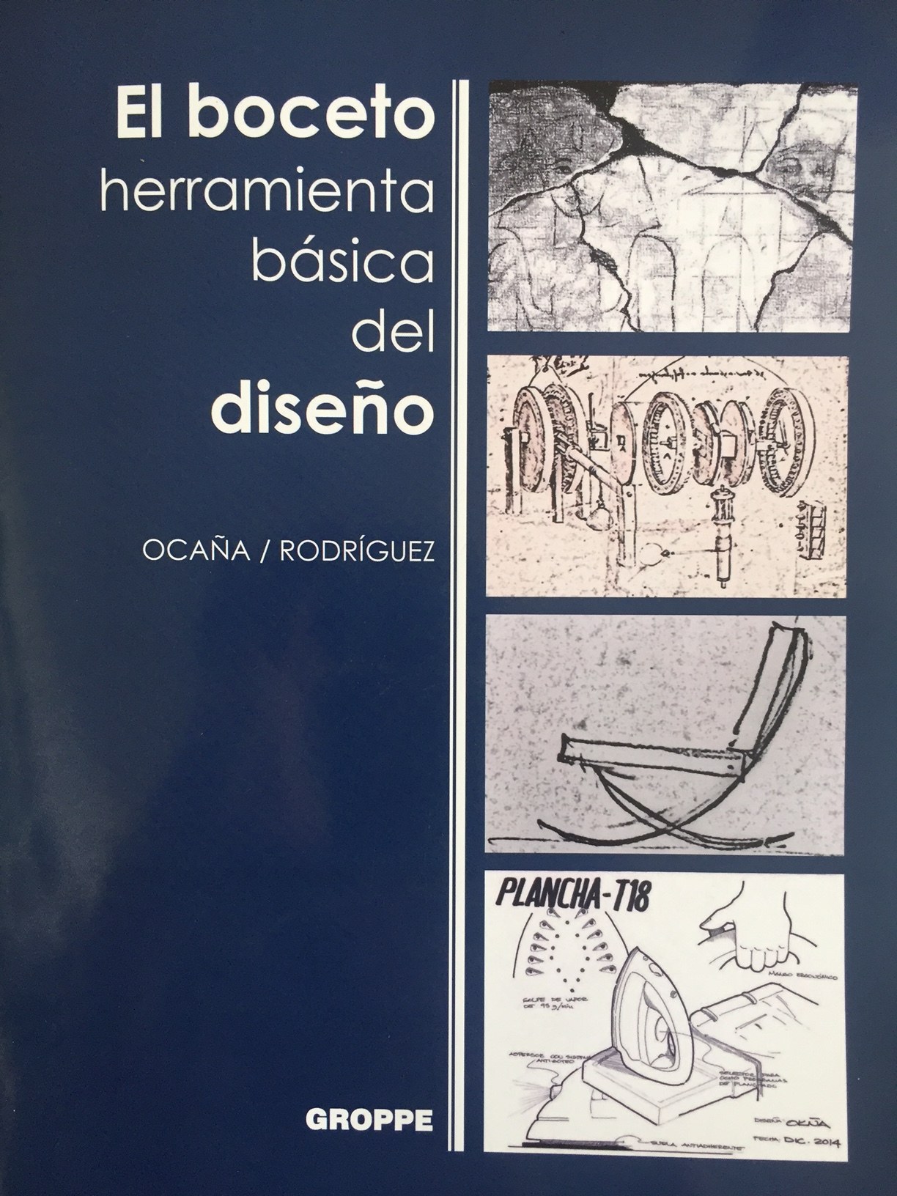
La palabra pensamiento proviene del verbo latino "pensare" que es sinónimo de "pensar" o "reflexionar“ y este se define como todo aquello que es traído a existencia mediante la actividad del intelecto.

Slide 20
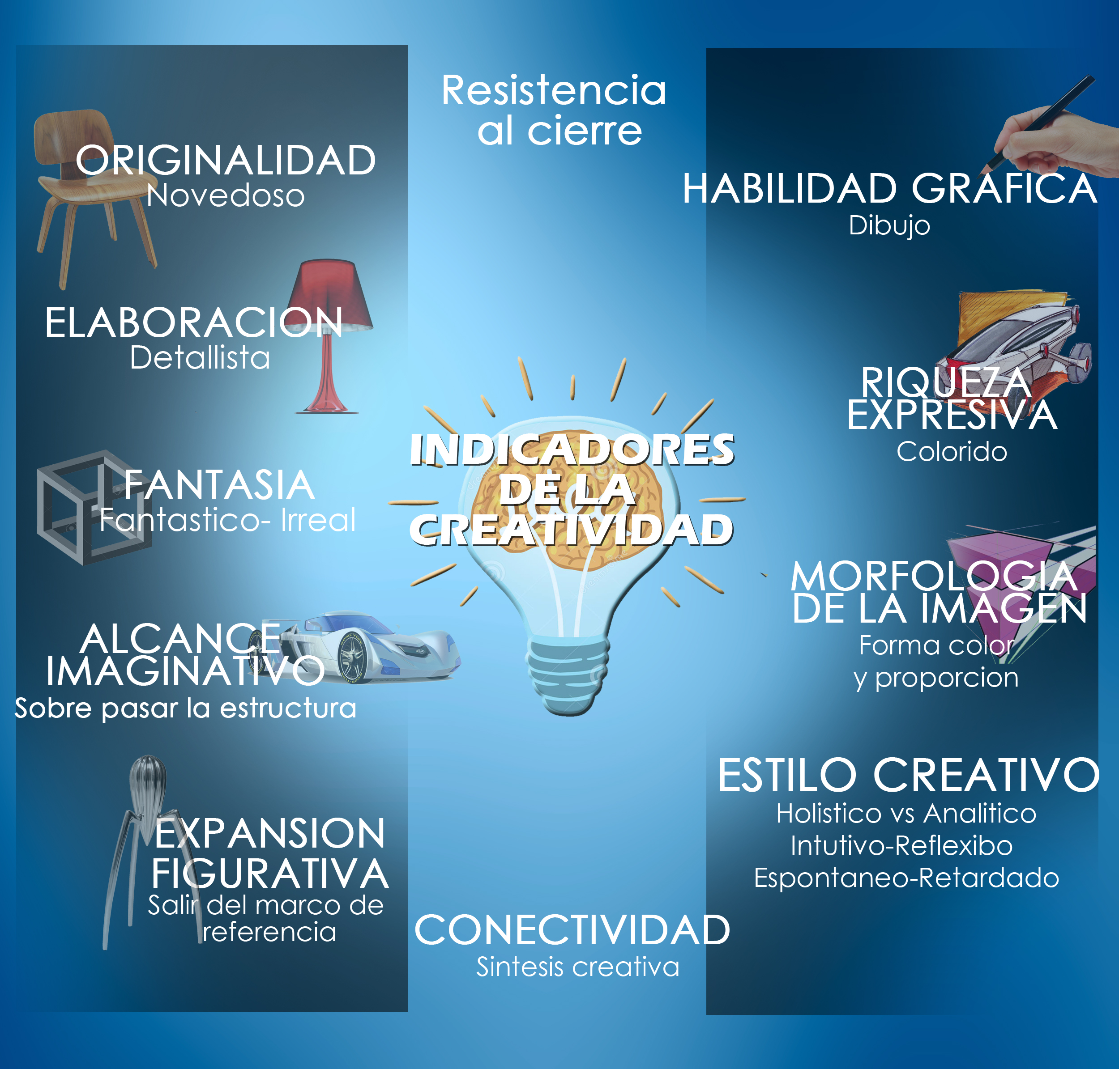

Slide 21
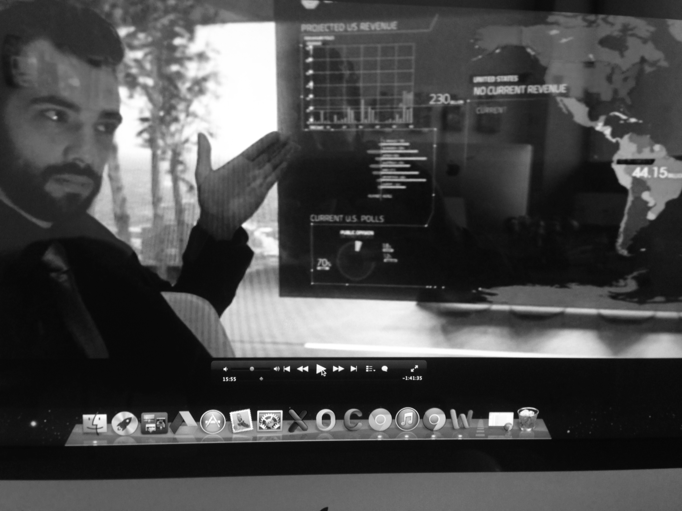
Existen diversas posturas respecto al tema de pensamiento creativo y su aplicación, respecto a esto gran parte de la investigación realizada sobre creatividad ha sido por científicos, particularmente aquellos que han sido dustinguidos con un premio Nobel. La persona creativa presenta una mayor capacidad para expresarse, mostrarse socialmente, afirmativa y efusivamente.

Slide 22
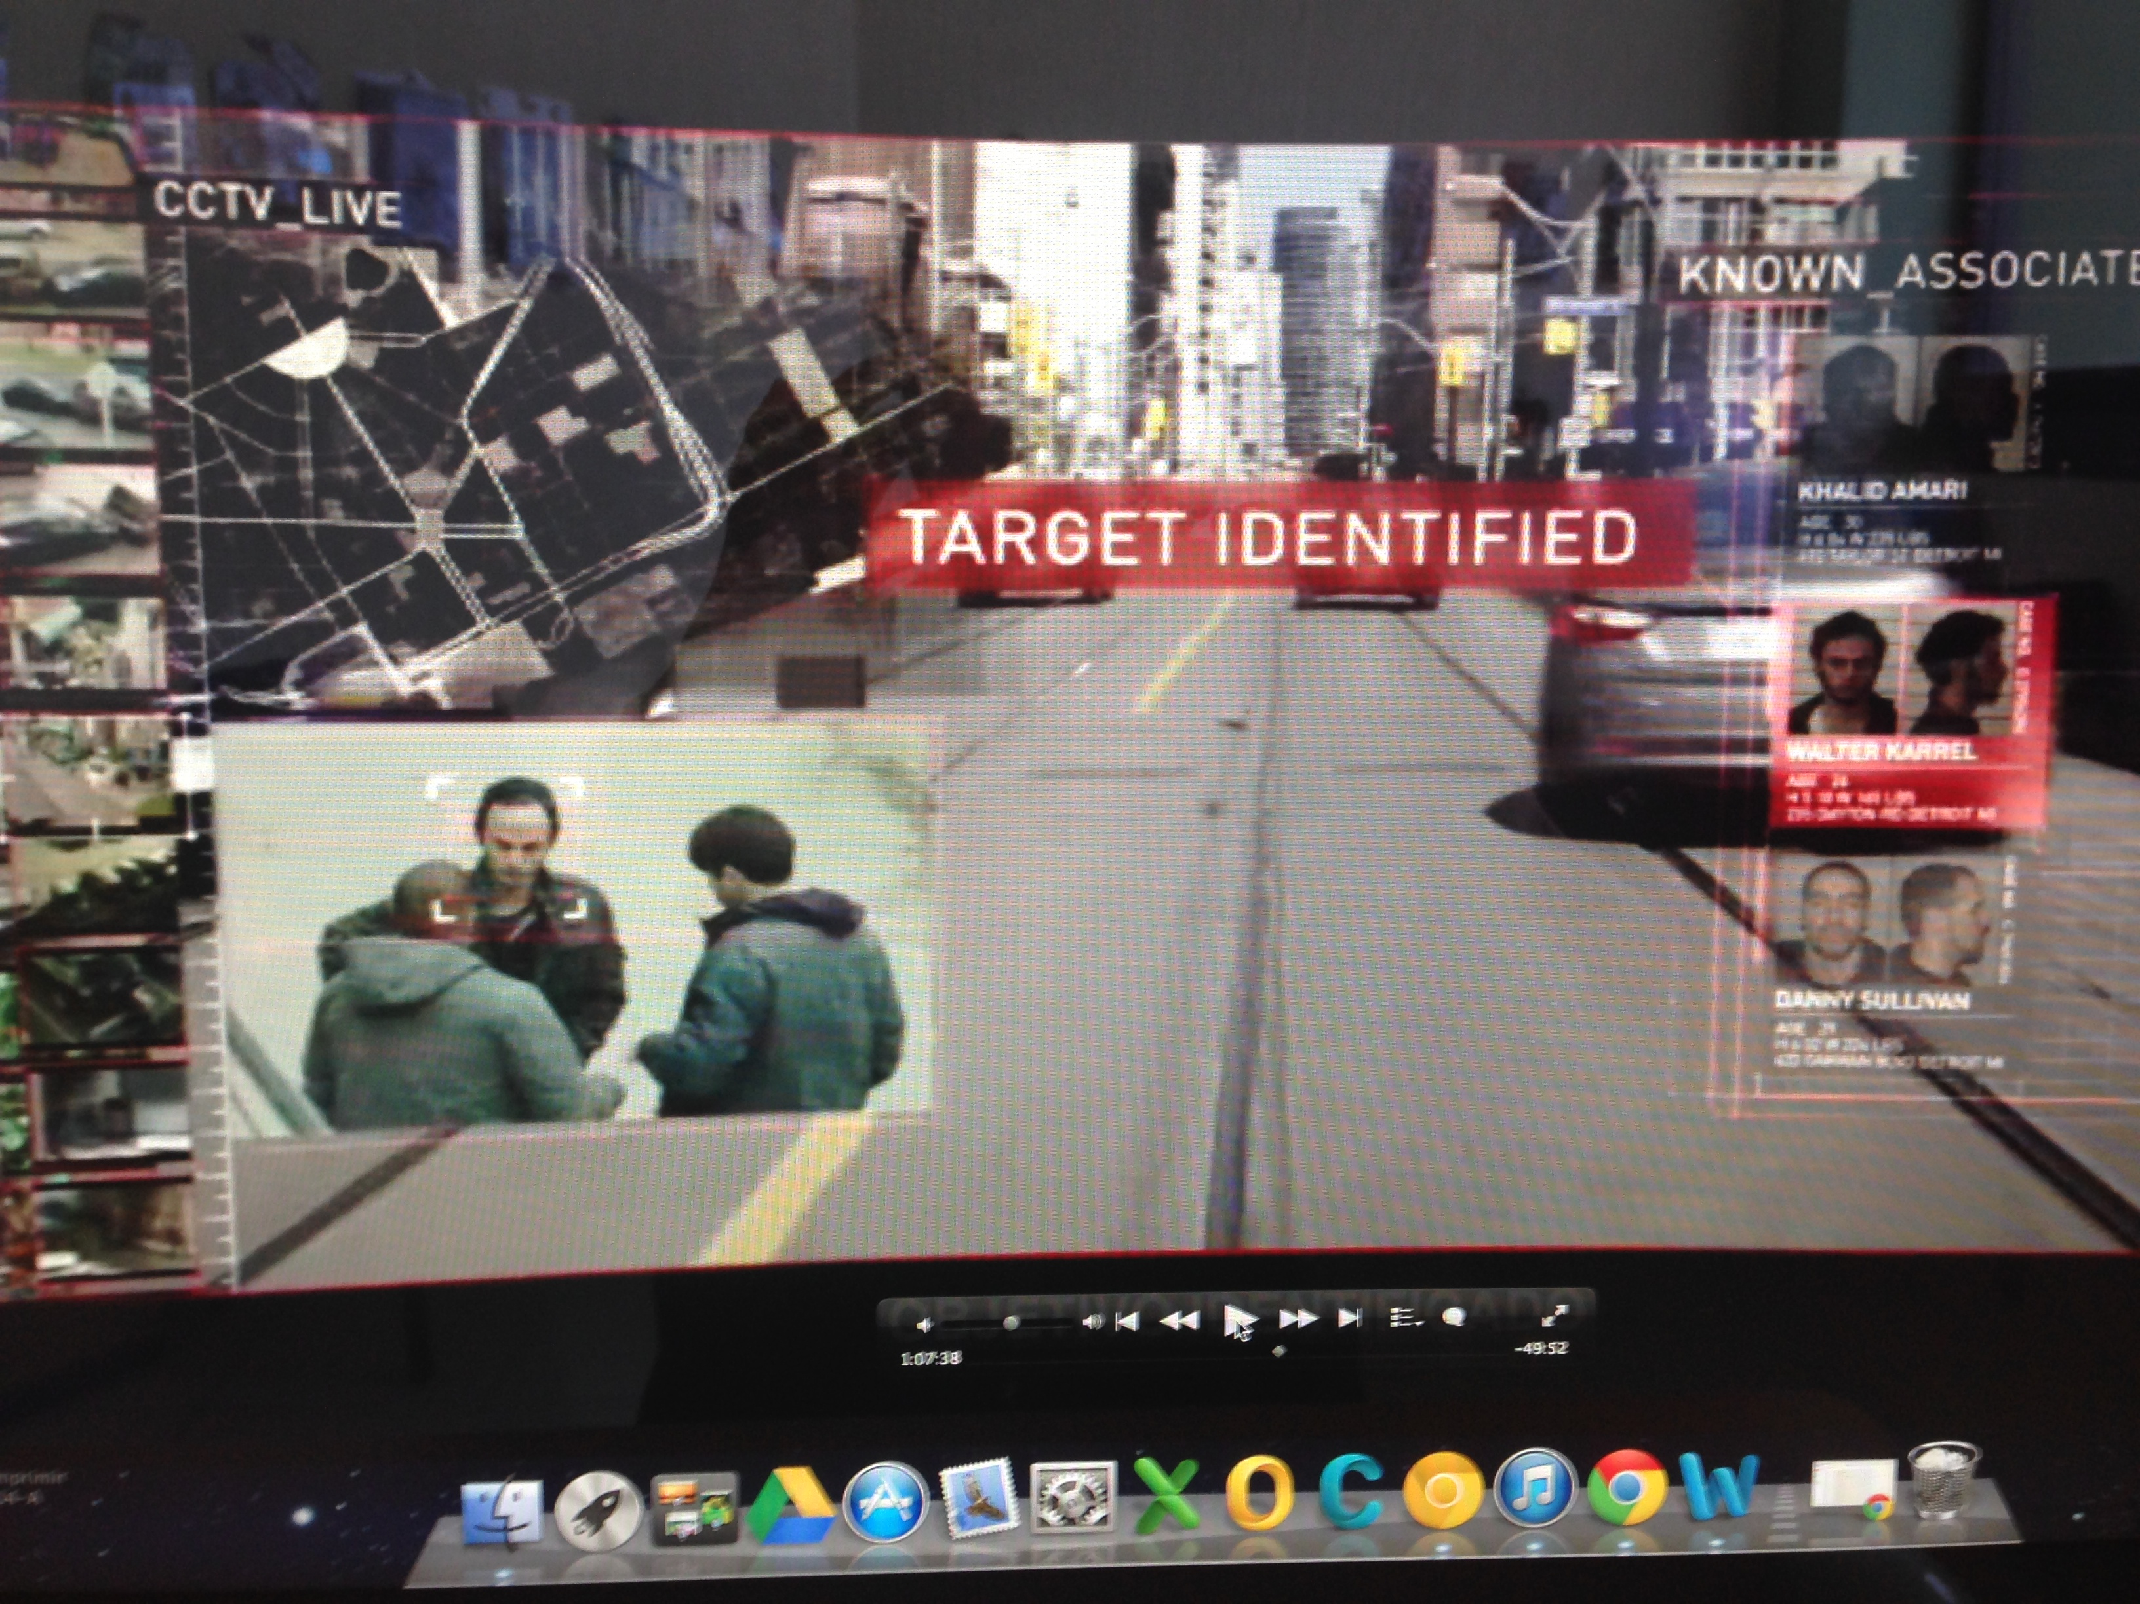
La intensificación de la creatividad en las últimas décadas ha sido considerada por los expertos en megatendencias del fenómeno tecnológico-cultural, como una próxima era en la progresión de la revolución informática: la revolución creática.

Slide 23
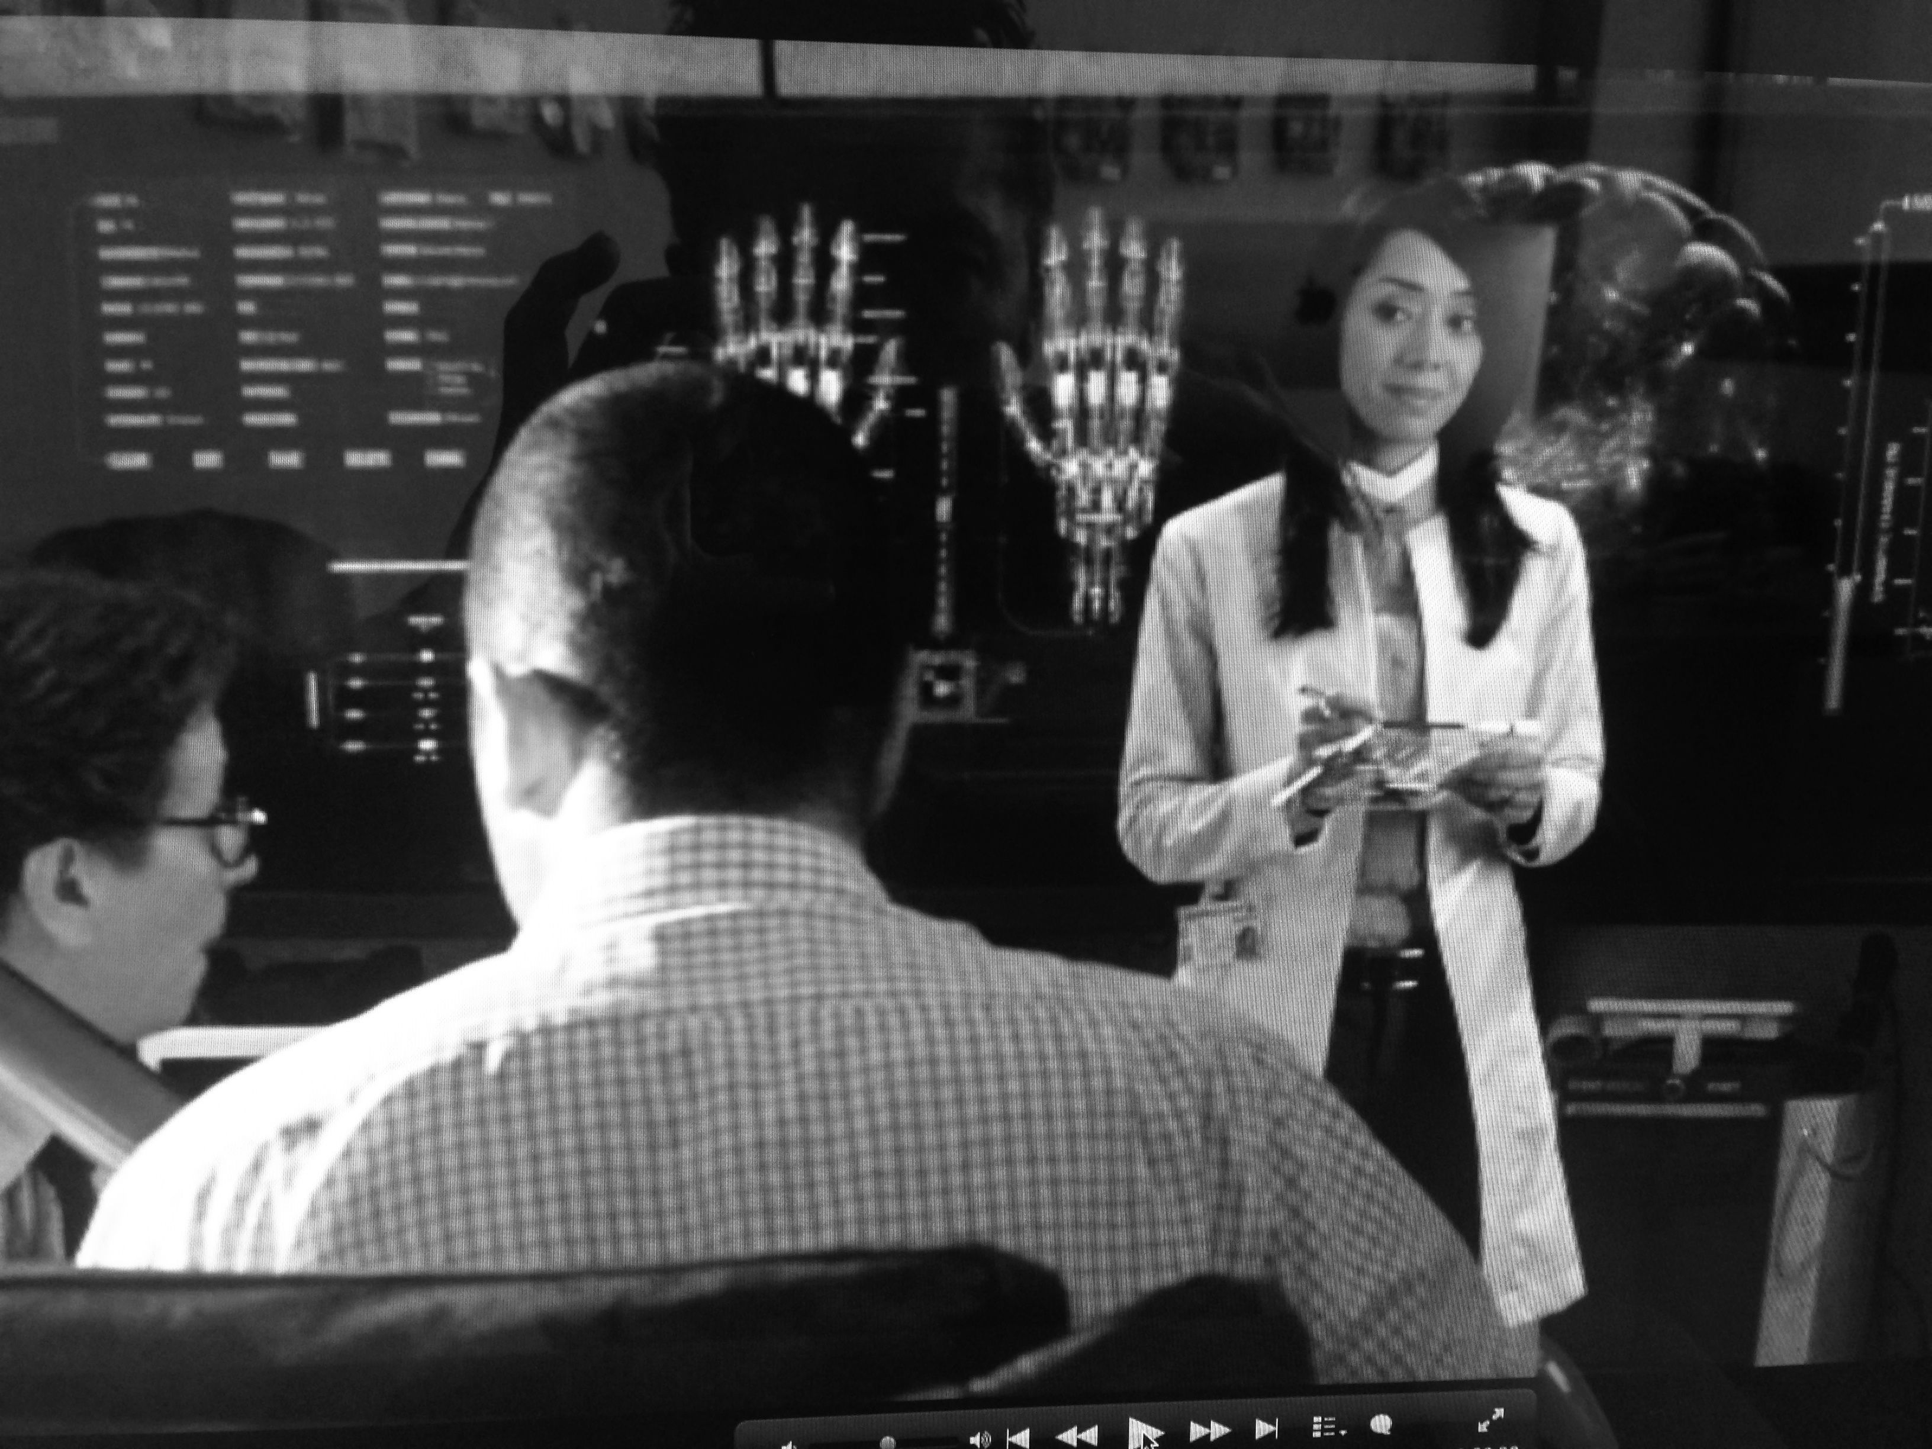
La contracción sobre el ciclo de vida de los productos y, la intensificación de la información está motivando a las empresas a generar nuevos productos y conceptos de negocio de manera continua, utilizando al pensamiento creativo como una herramienta fundamental.

Slide 24
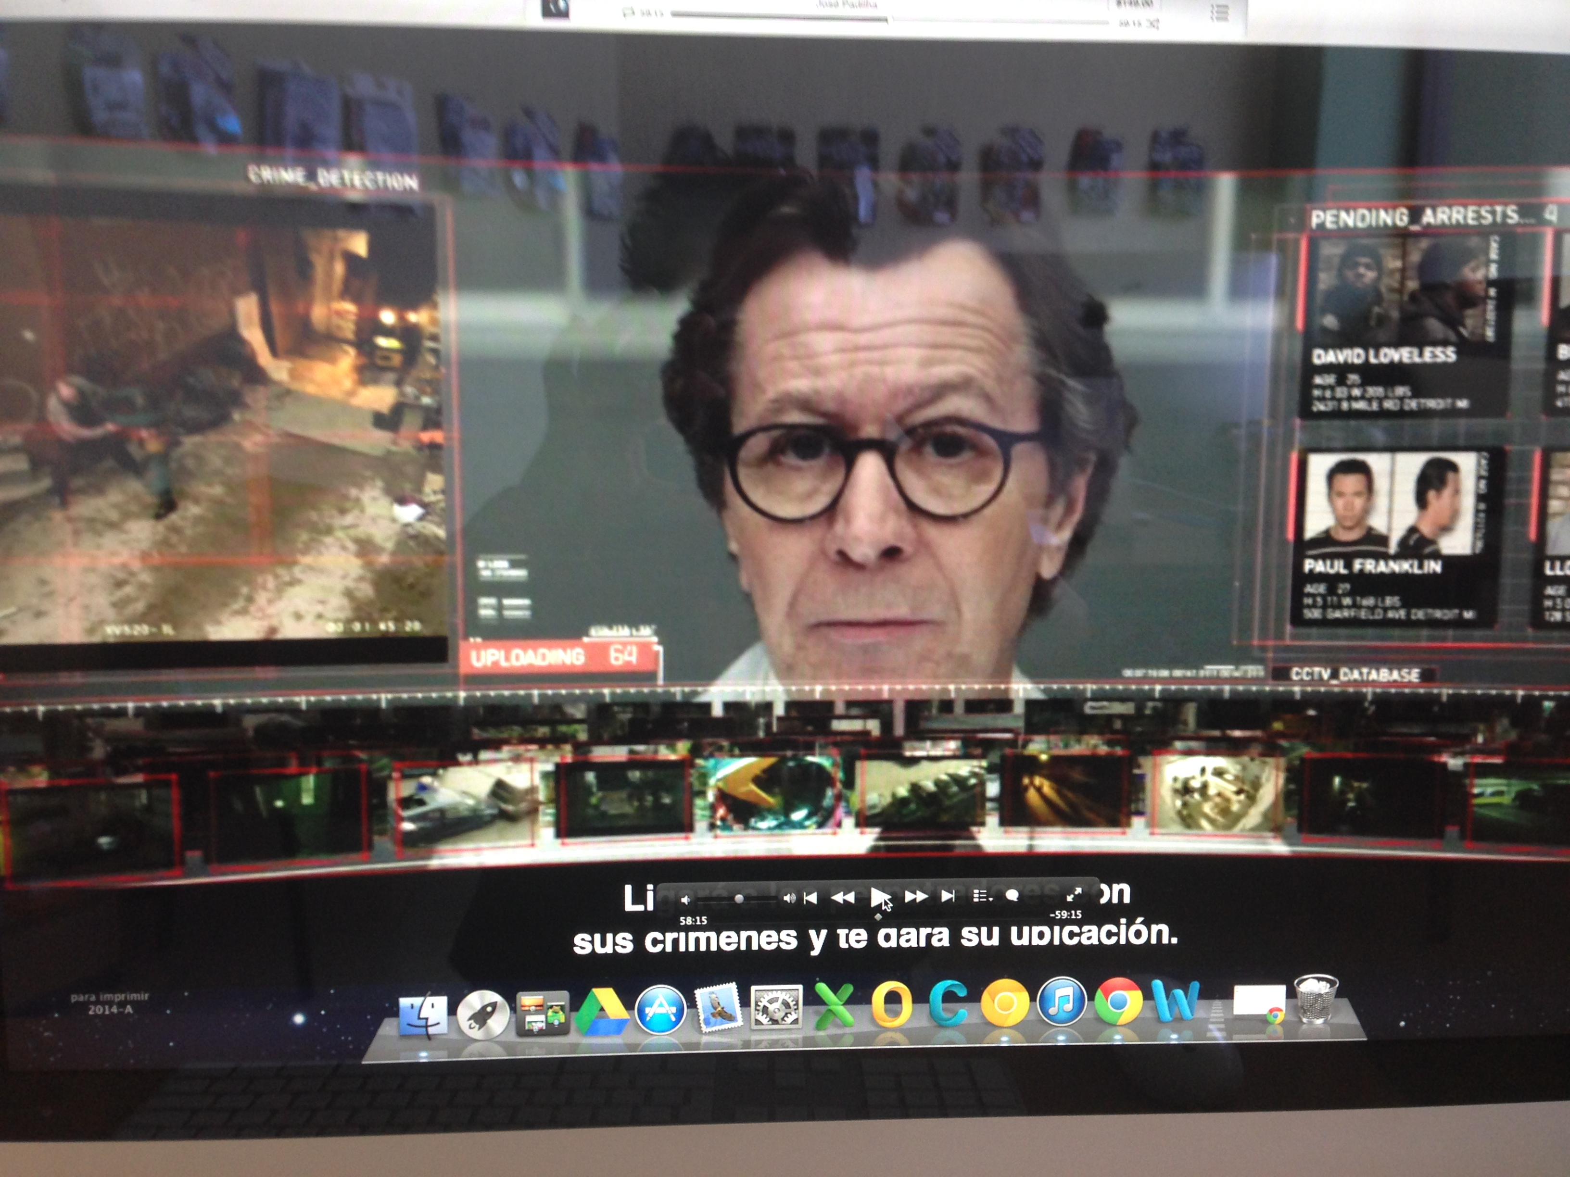
La búsqueda de la creatividad está adquiriendo cada vez mayor importancia dentro de las prioridades directivas de las organizaciones más competentes, junto a las prioridades en el aumento de ventas y utilidades, y el mejoramiento de la posición en la sociedad económica esta el uso del pensamiento creativo .

Slide 25
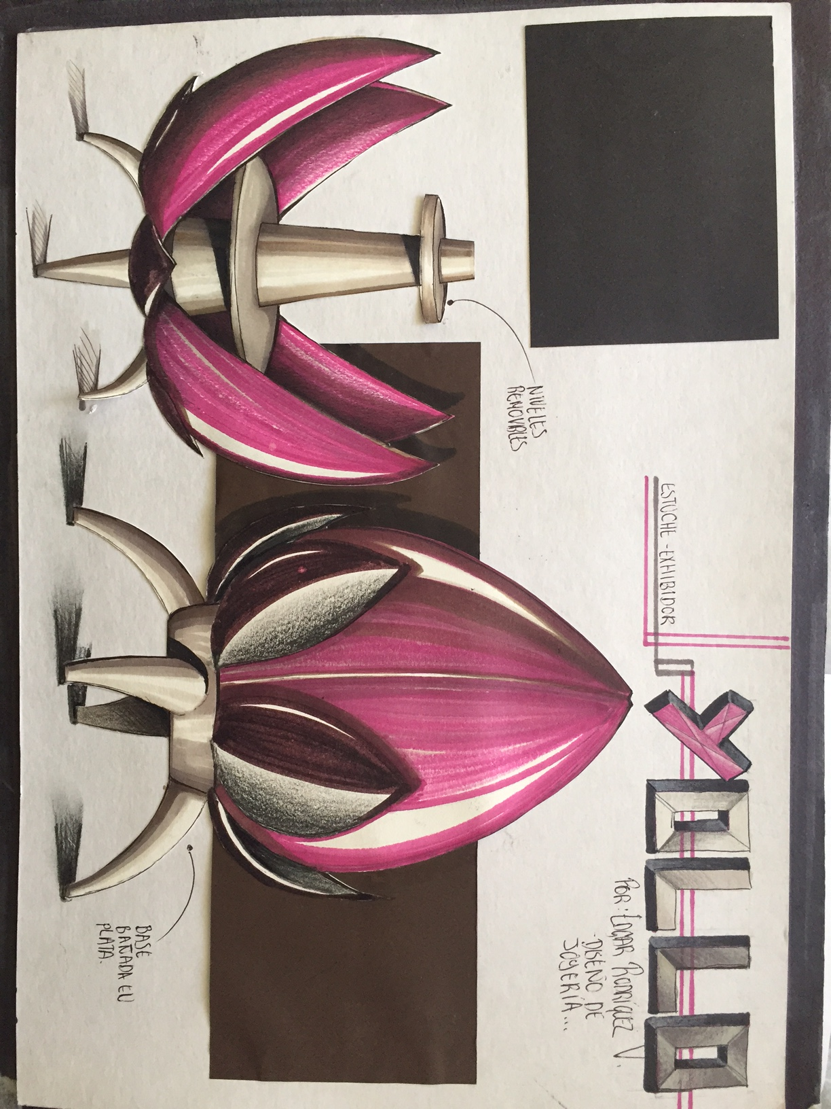
Este nuevo énfasis de las organizaciones competentes por creatividad se manifiesta en una acumulación de oportunidades orientadas para que sus miembros la ejerzan al interior de las mismas.

Slide 26
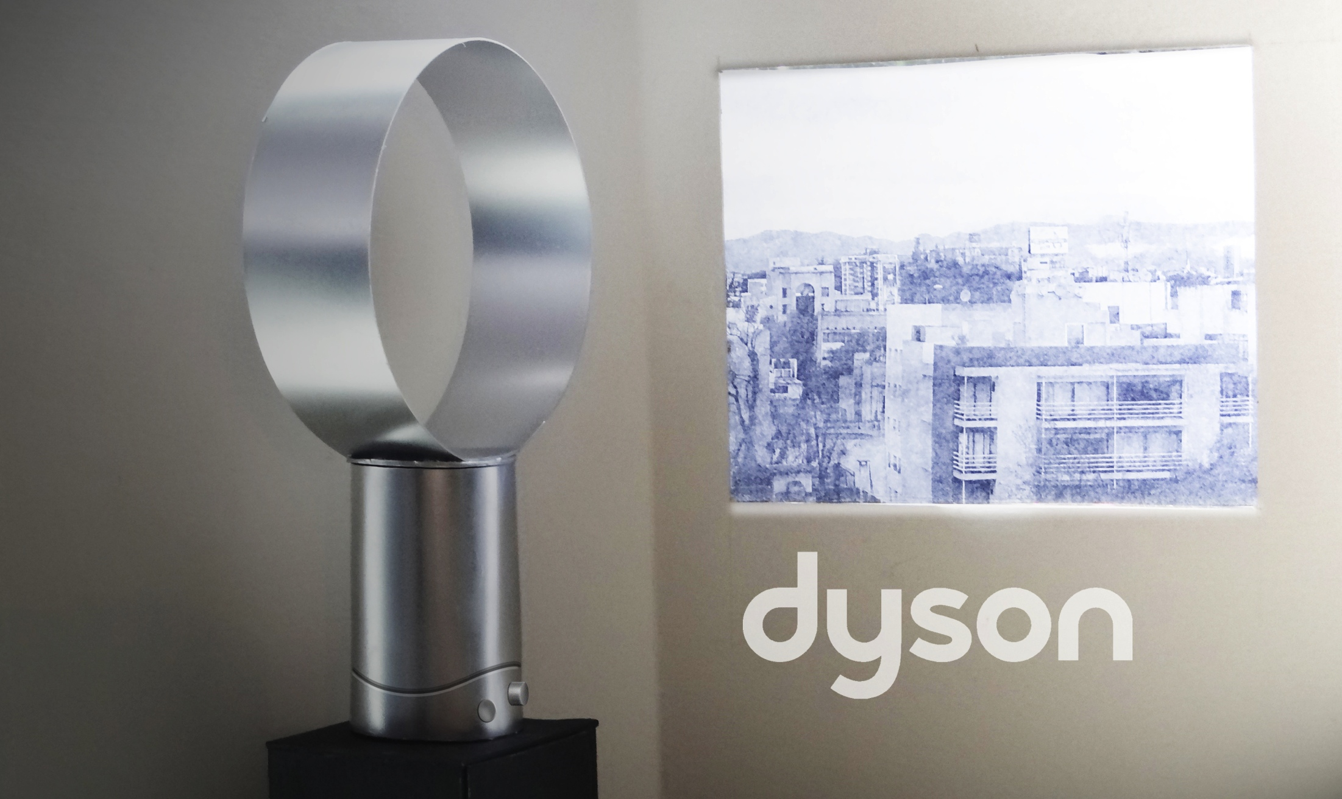
Dicho fenómeno conlleva a un efecto directo en la sociedad-nación depositaria, en la medida en que se estimulan las organizaciones de soporte correspondiente, el pensamiento creativo ayuda a crear una fuerza central de la generación de la creatividad.

Slide 27
Según el instituto de megatendencias “Murakami” del Japón, las organizaciones de trabajo, su mayor y principal motor es el pensamiento creativo, que conjugado con el trabajo interdisciplinario y sofisticado de especialistas logran un impacto innovador al generar nuevos productos.

Slide 28
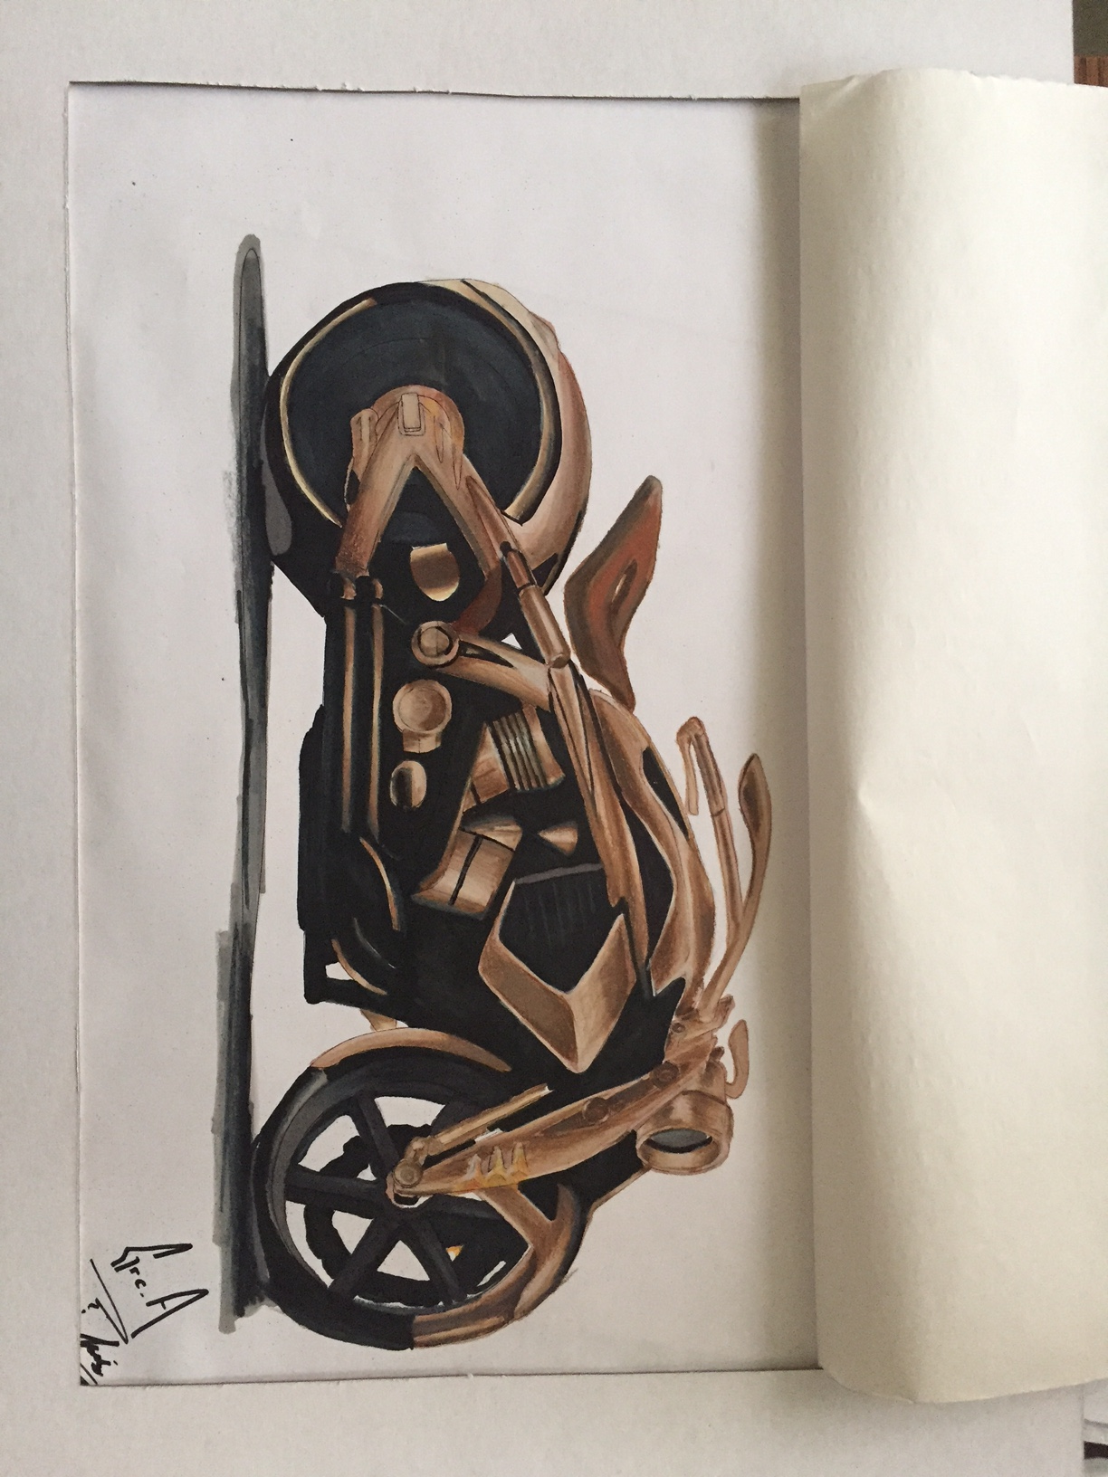
A la generación de valores o conceptos originales que tienen un impacto directo en la sociedad y a consolidar el uso de la creatividad.
El pensamiento creativo impulsará ambientes que propicien la creatividad y el cultivo de la creatividad en áreas básicas.

Slide 29
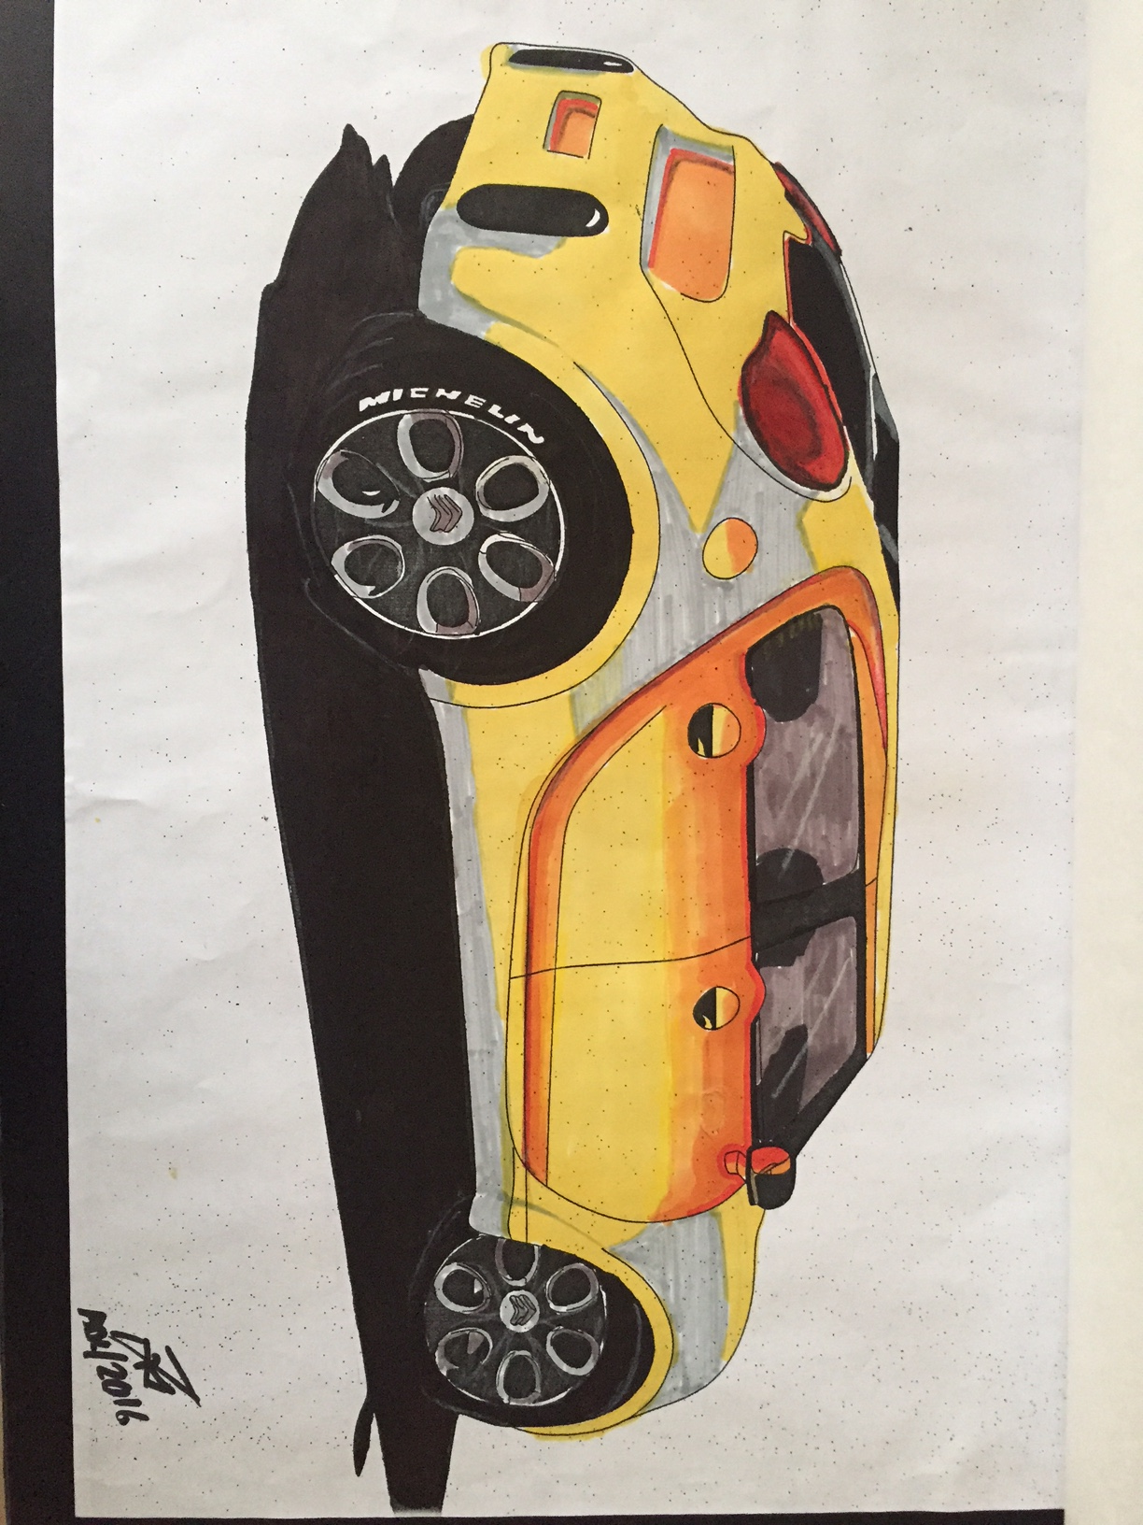
El pensamiento creativo en el desarrollo de nuevos productos y servicios con un contenido distintivo, afín a los valores culturales de las organizaciones, este modelo lo vienen llevando empresas como Sony, Olivetti, Herman Miller, Kia, Citroen, entre otros.

Slide 30
EL DESIGN THINKING
El Enfoque diseñístico conocido como el “Design Thinking” se puede considerar una herramienta de ayuda no solo para los diseñadores, si no para todo profesionista, ya que con su uso pueden redefinir y solucionar problemas con los que se encuentran cotidianamente por medio de la generación de ideas creativas y novedosas

Slide 31
Los enfoques metodologicos se entienden como la parte inicial que plantea como van a responderse las preguntas (de investigación), como se abordará el tema para obtener respuestas, es importante señalar que para lograr esto se realiza un estudio en donde convergen diferentes áreas o disciplinas y que tengan participación para lograr un fin u objetivo común.
Los enfoques al momento de desarrollar un proyecto pueden tener varios enfoques, pero siempre se comenzará con los principales puntos.

Slide 32
Es importante mencionar que los cambios tecnológicos han forzado un interés sin paralelo en el proceso de la innovación centrada en el usuario y las herramientas que provee el design thinking y sus pasos basados en la fusión del pensamiento análitico y creativo utilizado en todos los campos, y últimamente útil en el mundo de los negocios.

Slide 33
El Design Thinking es una metodología que ofrece soluciones basadas en la resolución de problemas complejos, en donde el entendimiento o participación humana es necesaria (también centrada en el usuario) y se aplica en diferentes campos. Según el instituto de diseño Hasso-plotter de la Universidad de Stanford, institución que se puede considerar como de los pioneros y líderes en enseñar y utilizar este enfoque, reconoce cinco etapas principales en el proceso del Design Thinking: Empatizar, Definir el problema, idear, prototipo y test.

Slide 34
Este enfoque metodológico ofrece los medios (herramientas y pasos centrados en necesidades reales y latentes de las personas que a su vez generan información real para identificar nuevas oportunidades de negocios y ofrecer un valor agregado real para identificar nuevas oportunidades de negocio y nuevos usuarios, por medio de productos y servicios que puedan satisfacer sus necesidades

Slide 35
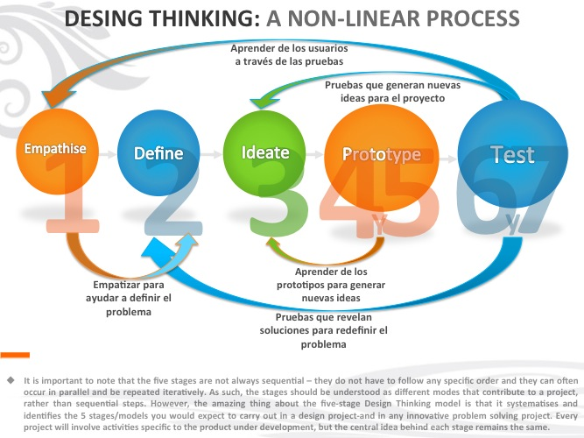

Slide 36
En el Design Thinking no solamente se pueden seguir sus pasos para resolver el problema en cuestión, sino que también se pueden mezclar con pasos de otros enfoques para dar solución al mismo dependiendo la complejidad u amplitud del mismo problema, esta flexibilidad y versatilidad es la que hace de este enfoque tenga una gran aceptación por empresas y profesionistas en el campo del diseño y otras profesiones.

Slide 37
CARÁCTERÍSTICAS
Es un modelo flexible, no lineal y las etapas no siempre son secuenciales y pueden usarse recíprocamente según las necesidades del proyecto.
Se adapta al proyecto (ejem: problema y objeto de estudio).
Se adapta a la forma de pensar del diseñador.
Todas las etapas contribuyen a mejorar el proyecto.

Slide 38
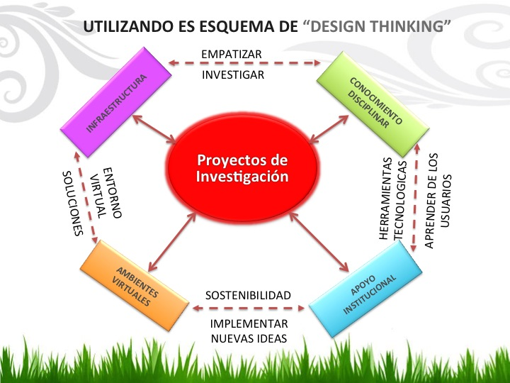

Slide 39
Conclusiones
El pensamiento creativo ayudará a concientizar y estimular al diseñador en el desarrollo de habilidades y actitudes creativas, en el manejo de herramientas para la solución eficaz de problemas durante el proceso de diseño.
El design thinking identifica las necesidades latentes dependiendo de los usuarios, las interpreta y genera valor en forma de productos, servicios o experiencias significativas.
La combinación de ambos genera valor para la percepción del cliente, por lo tanto son de gran utilidad para el diseñador.

Slide 40

FUENTES DE CONSULTA
BÁSICO:
LONGORIA, Cantú, Ruiz .(2002) Pensamiento Creativo. Compañía Editorial Continental. México.
COLEMAN, D. El Espíritu Creativo. Ed. Vergara
RODRÍGUEZ, Mauro. (1997). El Pensamiento Creativo Integral. Ed. Mc.Graw Hill.
BONSIEPE, G. (1993). LAS SIETE COLUMNAS DEL DISEÑO. EDITORIAL GUSTAVO GILI. BARCELONA ESPAÑA.
BURDEK, B. (2002) DISEÑO: HISTORIA TEORÍA Y PRÁCTICA DEL DISEÑO INDUSTRIAL. BARCELONA ESPAÑA, EDITORIAL GUSTAVO GULI
COMPLEMENTARIO:
PLATTNER, H. (2012) “MINI GUÍA: UNA INTRODUCCIÓN AL DESIGN THINKING” INSTITUTE OF DESIGN AT STANFORD. (HTTP://WWW.ETNASSOFT.COM/BIBLIOTECA/MINI-GUIA-UNA- INTRODUCCION-AL-DESIGN-THINKING/)
IDEO (2011) “HUMAN CENTERED DESIGN: TOOLKIT” 2A. EDICIÓN (HTTP://KFIE.NET/PDFS/IDEO_HCD_TOOLKIT.PDF)

